Slide 1


UBND QUẬN LONG BIÊN
TRƯỜNG MẦM NON GIANG BIÊN
GIÁO ÁN PHÁT TRIỂN THẨM MỸ
LỚP MGN B3
Vẽ nét mặt

Slide 2
Hát – Vđ:
“Khuôn mặt cười”

Slide 3
Cho trẻ xem tranh và đàm thoại

Slide 4
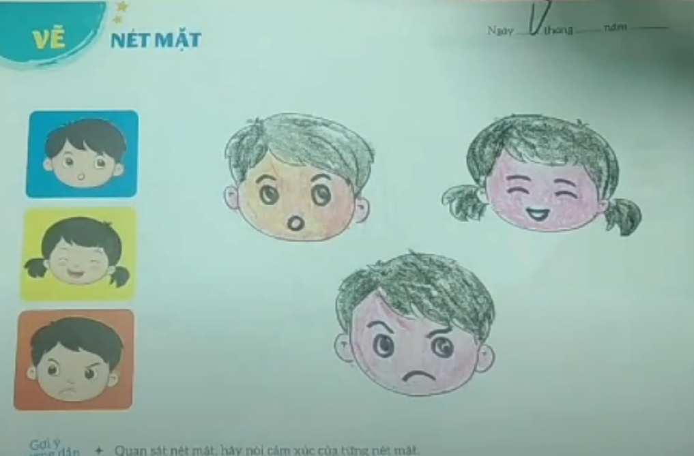

Slide 5

Trẻ thực hiện

Slide 6
Nhận xét sản phẩm

Slide 7
THE END

